Slide 1


การประเมินผลการปฏิบัติงาน
ลูกจ้างชั่วคราว (เจ้าหน้าที่ธุรการ)
โรงเรียนเมืองแกพิทยาสรรค์

Slide 2
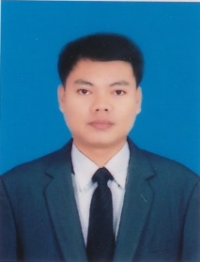
ผู้รับการประเมิน
นายประสิทธิ์ อุดหนุน
ตำแหน่ง เจ้าหน้าที่ธุรการ

Slide 3
การศึกษา
-ปริญญาตรี บัญชีบัณฑิต
สาขาการบัญชี
-ประกาศนียบัตรบัณฑิตวิชาชีพครู

Slide 4
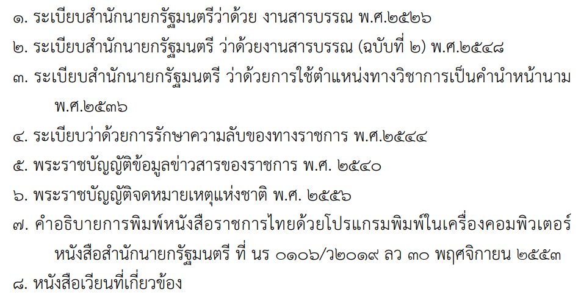
๑.ความรู้ที่ใช้ในการปฏิบัติหน้าที่
๑.๑ ความรู้ในกฏระเบียบที่เกี่ยวข้อง

Slide 5

๑.ความรู้ที่ใช้ในการปฏิบัติหน้าที่

Slide 6

๑.ความรู้ที่ใช้ในการปฏิบัติหน้าที่
ปฏิบัติงานเจ้าหน้าที่ธุรการ
• มีหน้าที่การรับ – ส่งเอกสาร การตรวจสอบ คัดแยกประเภทเอกสาร ลงทะเบียนรับ ควบคุม และก าหนดเลขที่รับเอกสาร
• การวิเคราะห์ คัดกรองเอกสาร การพิจารณาเรื่องที่ต้องด าเนินการก่อน การจำแนก หน่วยงานตามภาระงานที่ กำหนดไว้
• การค้นเรื่องเดิม การเตรียมข้อมูลที่เกี่ยวข้องเพื่อประกอบการพิจารณาการจัดเอกสาร ใส่แฟ้ม การนำเสนอผู้บริหารเพื่อพิจารณา/ลงนาม
• การจัดทำเอกสาร การวางแผน หาข้อมูล คิด ร่าง เขียน พิมพ์ ทำสำเนา ตรวจทาน เอกสารโต้ตอบให้ถูกต้องตามหลักภาษาไวยากรณ์ ราชาศัพท์และตามระเบียบงานสารบรรณ
• การส่งเอกสาร การลงทะเบียน แจ้งหน่วยงานที่เกี่ยวข้องภายในโดยระบบสารบรรณ และภายนอกทางไปรษณีย์
• การจัดเก็บเอกสาร การค้น ติดตามเรื่องที่อยู่ในระหว่างดำเนินการ และดำเนินการเสร็จสิ้น

Slide 7
๑.ความรู้ที่ใช้ในการปฏิบัติหน้าที่
๑.๒ ความรู้ในหลักวิชาเฉพาะด้าน
ความรู้ความสามารถในการใช้โปรแกรมประมวลคำ
ความรู้ความสามารถในการใช้ภาษาราชการ
ความรู้ความสามารถในการใช้เทคโนโลยี
ความรู้ความสามารถในการติดต่อสื่อสาร
ความสามารถในการใช้โปรแกรม MS OFFICE
ความรู้ความสามารถในด้านอื่นๆ

Slide 8
๒.ความสามารถในการปฏิบัติงาน
๒.๑ คุณภาพงาน
จัดทำหนังสือ-เอกสารทางราชการได้ถูกต้องตามระเบียบสำนักนายกรัฐมนตรี ว่าด้วยงานสารบรรณ พ.ศ.2526

Slide 9
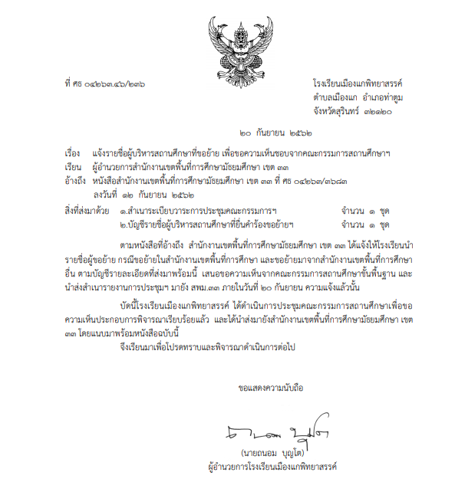
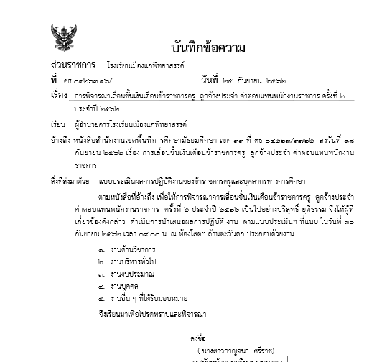
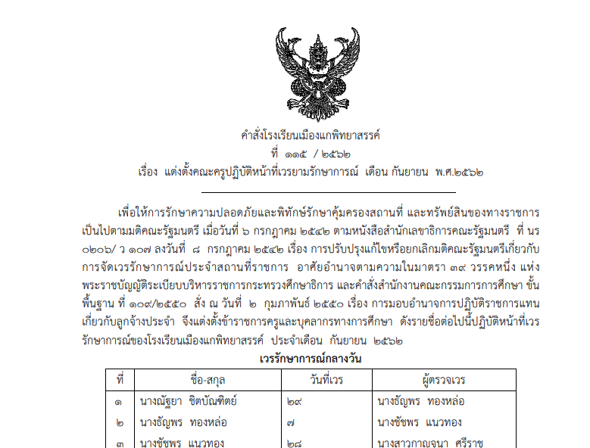
๒.ความสามารถในการปฏิบัติงาน
๒.๑ คุณภาพงาน

Slide 10
๒.ความสามารถในการปฏิบัติงาน
๒.๒ ปริมาณงาน
• ติดต่อประสานงานกับบุคคลภายในหน่วยงานเดียวกันหรือหน่วยงานที่เกี่ยวข้อง เพื่อให้การ ปฏิบัติงานเป็นไปด้วยความราบรื่น
• ให้บริการข้อมูลแก่ผู้มาติดต่อราชการ เพื่อให้ได้รับข้อมูลที่จะนำไปใช้ประโยชน์ได้ต่อไป
• ผลิตเอกสารต่าง ๆ เพื่อสนับสนุนการปฏิบัติงานตามภารกิจของหน่วยงาน และปฏิบัติหน้าที่อื่น ที่เกี่ยวข้องตามที่ได้รับมอบหมาย

Slide 11
๒.ความสามารถในการปฏิบัติงาน
๒.๒ ปริมาณงาน
งานพัฒนาระบบและดูแลเว็บไซต์โรงเรียน
จัด ตกแต่ง สถานที่เพื่อรองรับงาน/กิจกรรมต่างๆ ของโรงเรียน และหน่วยงานอื่น
สนับสนุนการจัดกิจกรรมการเรียนการสอนโดยการช่วยเหลืองานครู
งานต้อนรับ ดูแล บุคคลที่มาติดต่อราชการ

Slide 12
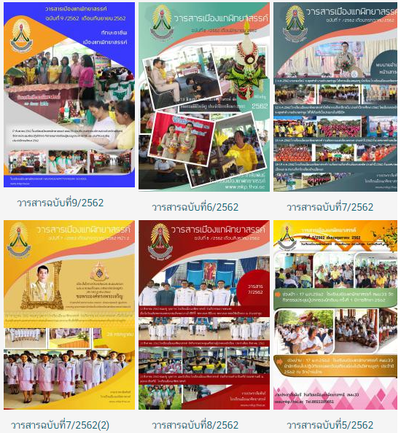
จัดทำวารสาร
๒.๒ ปริมาณงาน

Slide 13

ระบบเว็บไซต์
๒.๒ ปริมาณงาน
www.mkp.thai.ac

Slide 14
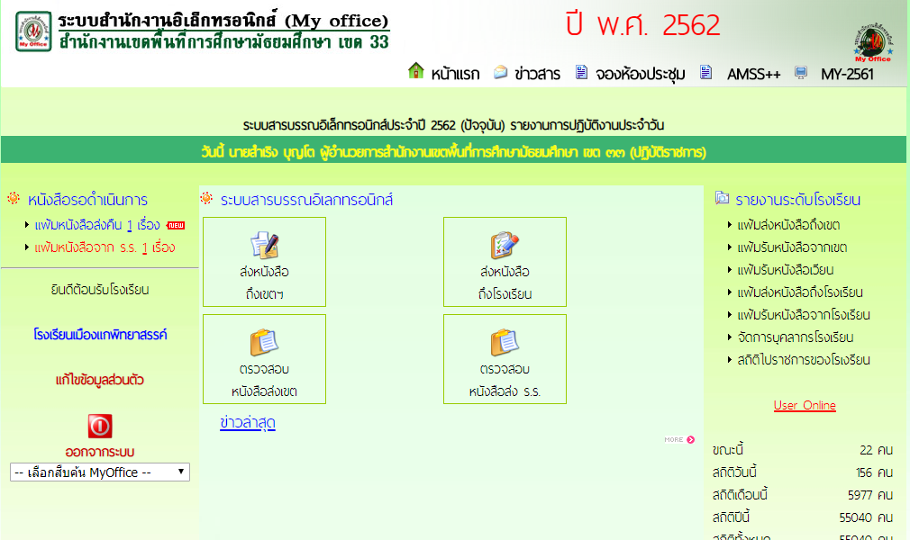
๒.ความสามารถในการปฏิบัติงาน
๒.๒ ปริมาณงาน

Slide 15
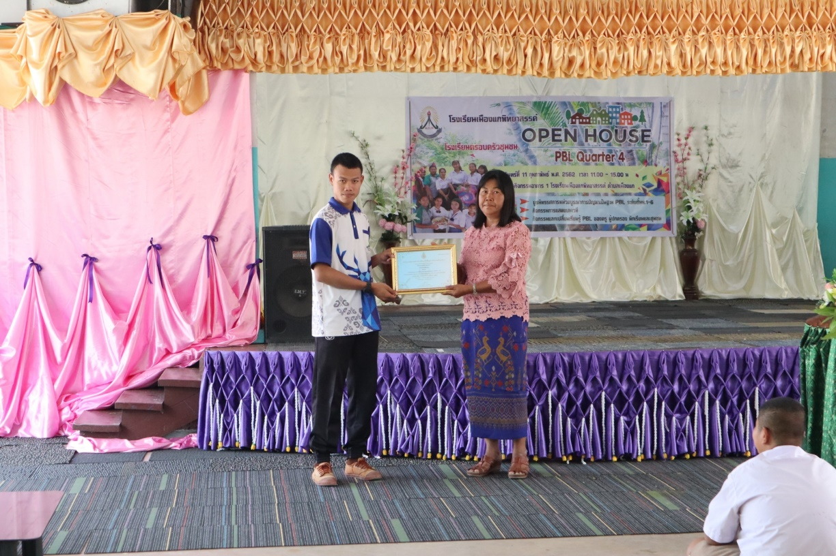
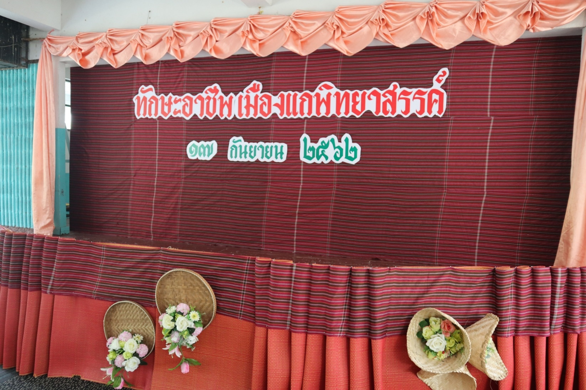
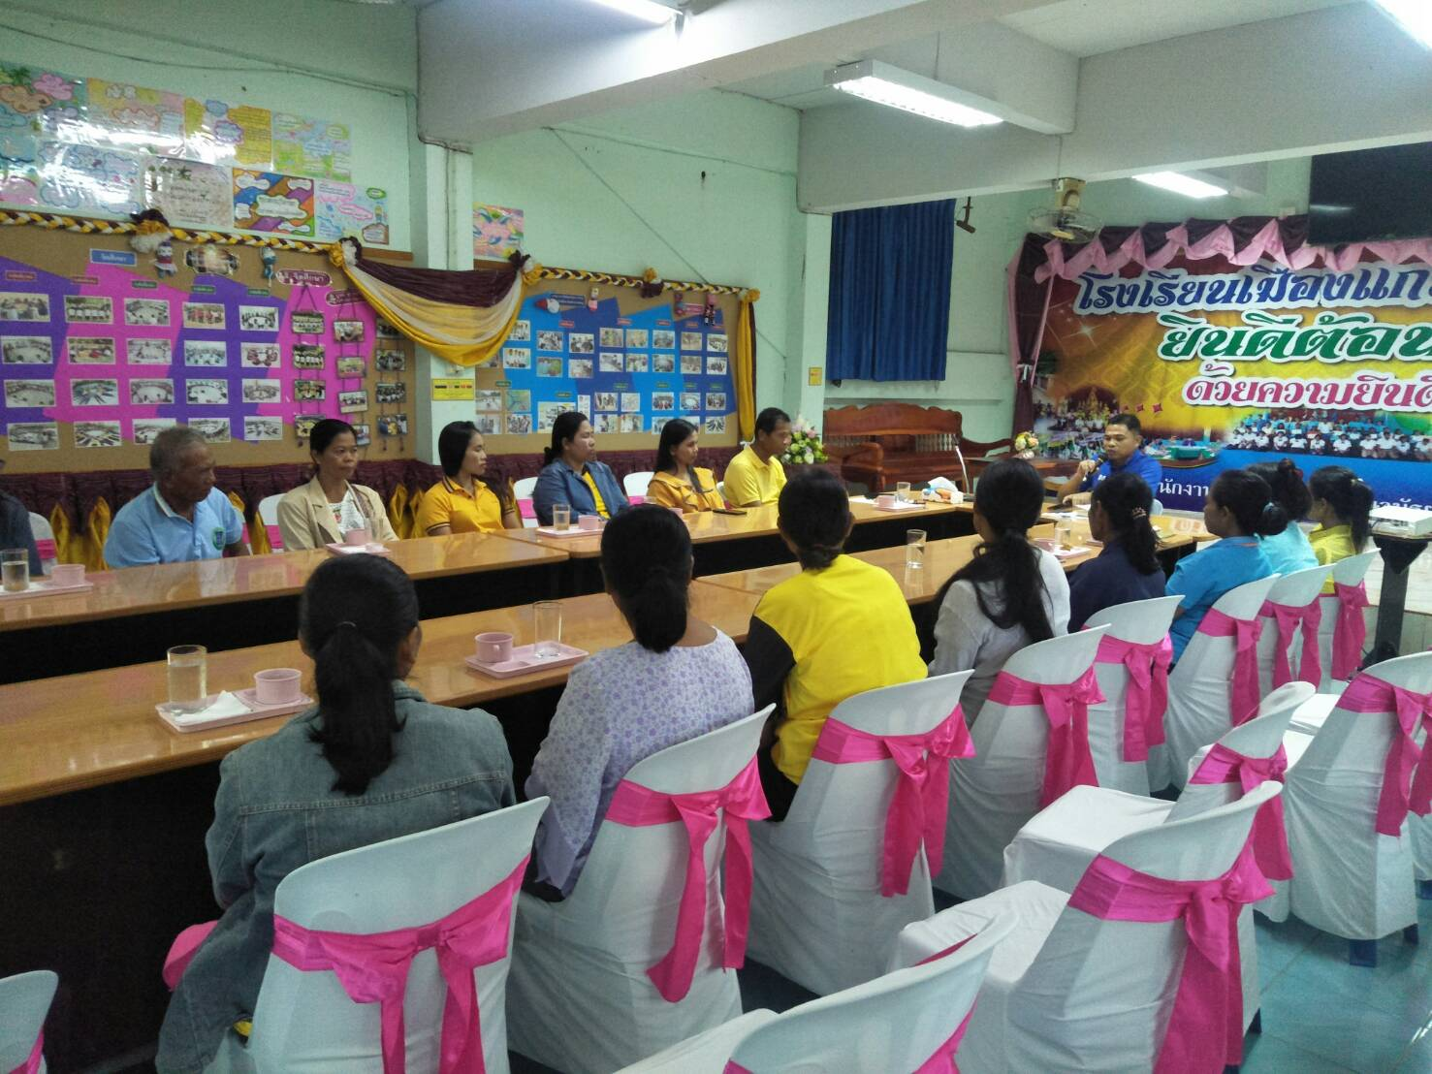
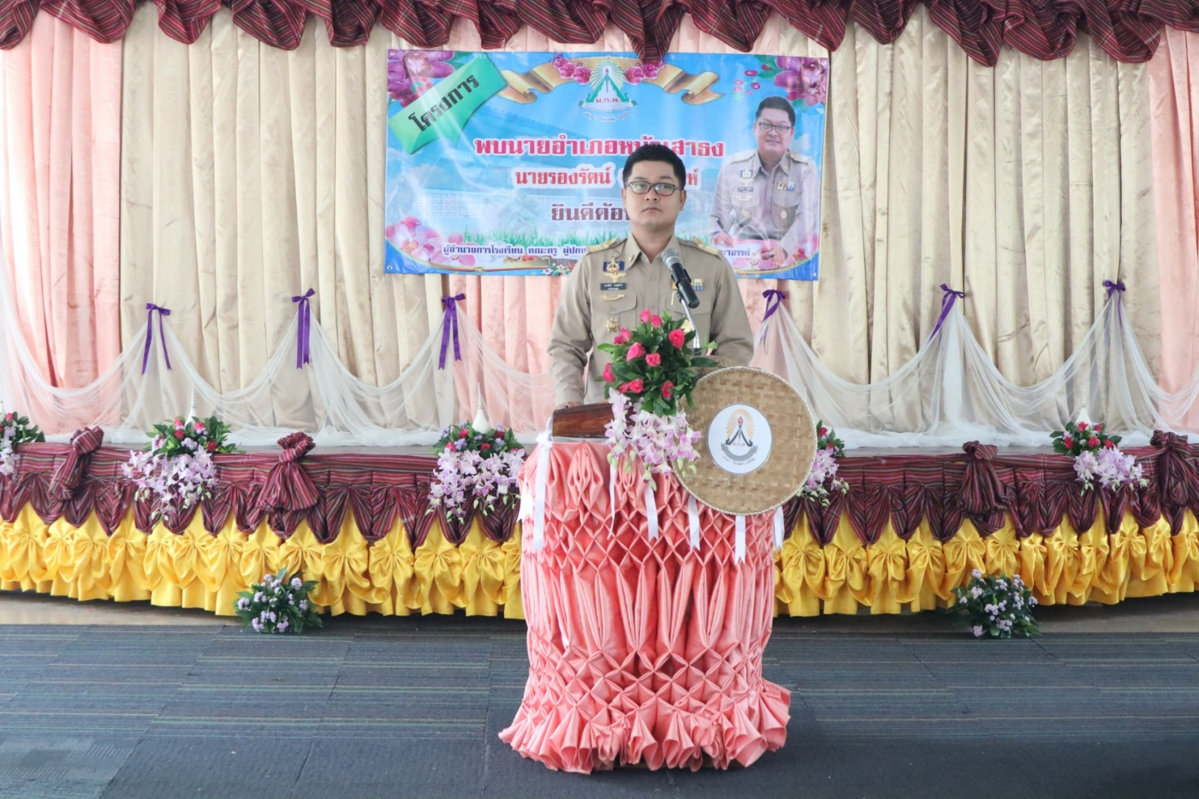
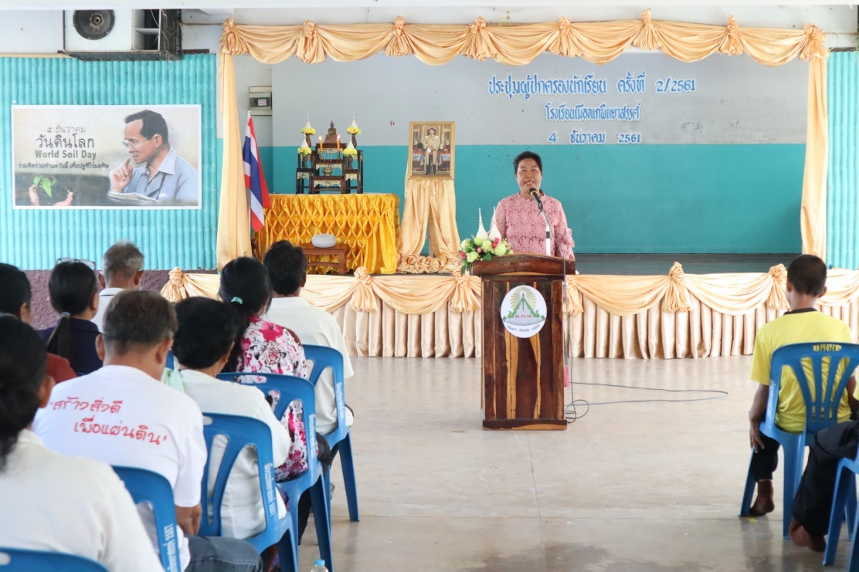

Slide 16
๓.ความประพฤติ
๓.๑ การรักษาวินัย
ประพฤติปฏิบัติตนอยู่ในกฎ ระเบียบวินัยอย่างเคร่งครัด
และปฏิบัติงานตามคำสั่งของผู้บังคับบัญชา
หรืองานอื่นที่ได้รับมอบหมาย จนสำเร็จลุล่วง

Slide 17
๓.ความประพฤติ
๓.๒ ความอุตสาหะ
มีความมุ่งมั่น อุตสาหะ ในการปฏิบัติหน้าที่ ถึงแม้ว่างานบางอย่าง อาจจะยากเกินความสามารถแต่ก็สามารถหาแนวทาง วิธีการ ททำงานนั้นจนสำเร็จ

Slide 18
๓.ความประพฤติ
๓.๓ ความรับผิดชอบ
เมื่อได้รับมอบหมายให้ปฏิบัติงานใด ๆ จะรีบทำทันที

Slide 19
๓.ความประพฤติ
๓.๔ ความมีมนุษยสัมพันธ์
“การทำงานเป็นทีม การร่วมงานกับคนอื่น
การอยู่ร่วมกันในองค์กร”
อาสา / ช่วยเหลืองาน

Slide 20
๓.ความประพฤติ
๓.๕ ความซื่อสัตย์
ซื่อสัตย์ต่อตนเอง ต่อหน้าที่
ต่อองค์กร และเพื่อนร่วมงาน

Slide 21
๓.ความประพฤติ
๓.๖ การประพฤติตนอยู่ในศีลธรรมและขนบธรรมเนียมประเพณี
-ความมีเมตตากับเพื่อนร่วมงาน จิตอาสา ช่วยเหลืองานครู
-ร่วมกิจกรรมประเพณีกับชุมชน

Slide 22
๓.ความประพฤติ
๓.๗ เสียสละและอุทิศเวลาให้ราชการ
“สามารถปฏิบัติงานในเวลา
และนอกเวลาราชการได้ทุกเมื่อ”

Slide 23
๓.ความประพฤติ
๓.๘ ความสนใจที่จะพัฒนาตนเอง
หาความรู้จากแหล่งต่าง ๆ เพื่อพัฒนาตนเอง พัฒนาการทำงานให้มีประสิทธิภาพ
และเตรียมความพร้อมในการสอบเปลี่ยนสายงาน
เมื่อมีโอกาส

Slide 24
ขอบคุณครับ

